Slide 1


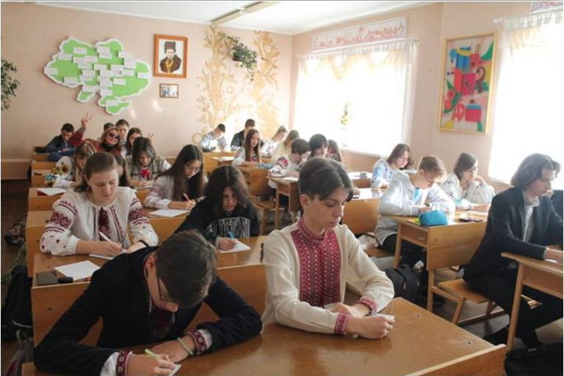
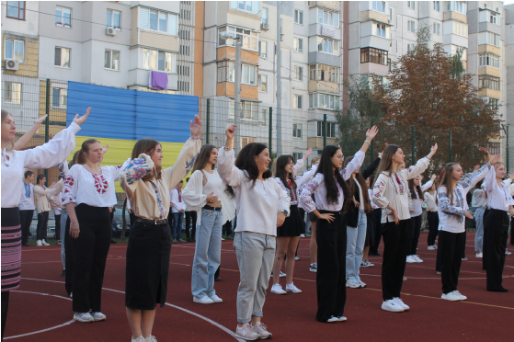

Білоцерківський ліцей «Мала академія наук»
Білоцерківської міської ради Київської області оголошує набір учнів до трьох 10-х класів різної профільної підготовки
клас з поглибленим вивченням математики;
клас з поглибленим вивченням історії та правознавства;
клас з поглибленим вивченням філології (українська та англійська мови).
Право вступу мають учні,
які закінчили 9 клас
закладів загальної середньої освіти
Прийом заяв на вступ до ліцею триватиме до 15 червня 2024 року
Конкурсний відбір розпочинається з 17 червня 2024 року
Доступом до участі в конкурсі є особиста заява батьків вступника
За детальною інформацією звертатися до навчальної частини ліцею за тел. (0456) 39-39-05
Telegram 096-069-61-52

